Slide 1

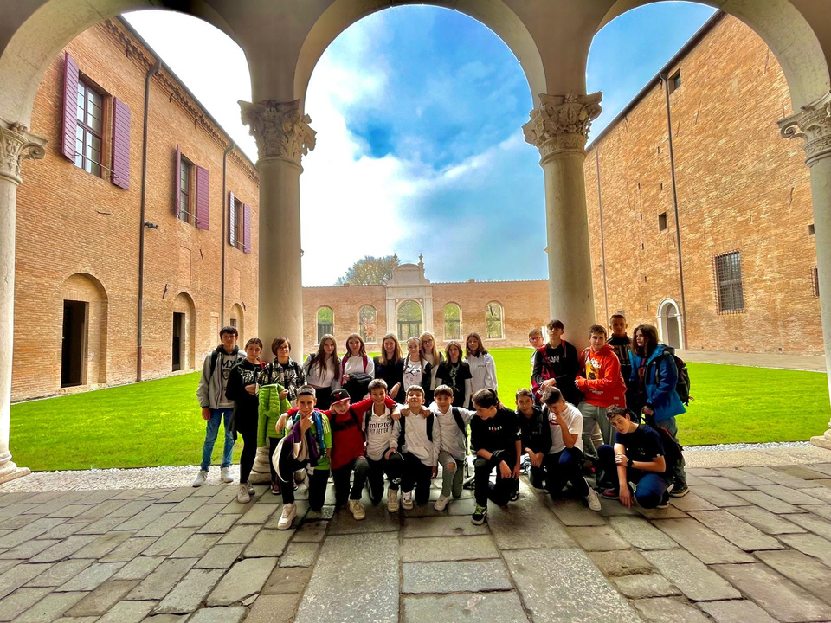


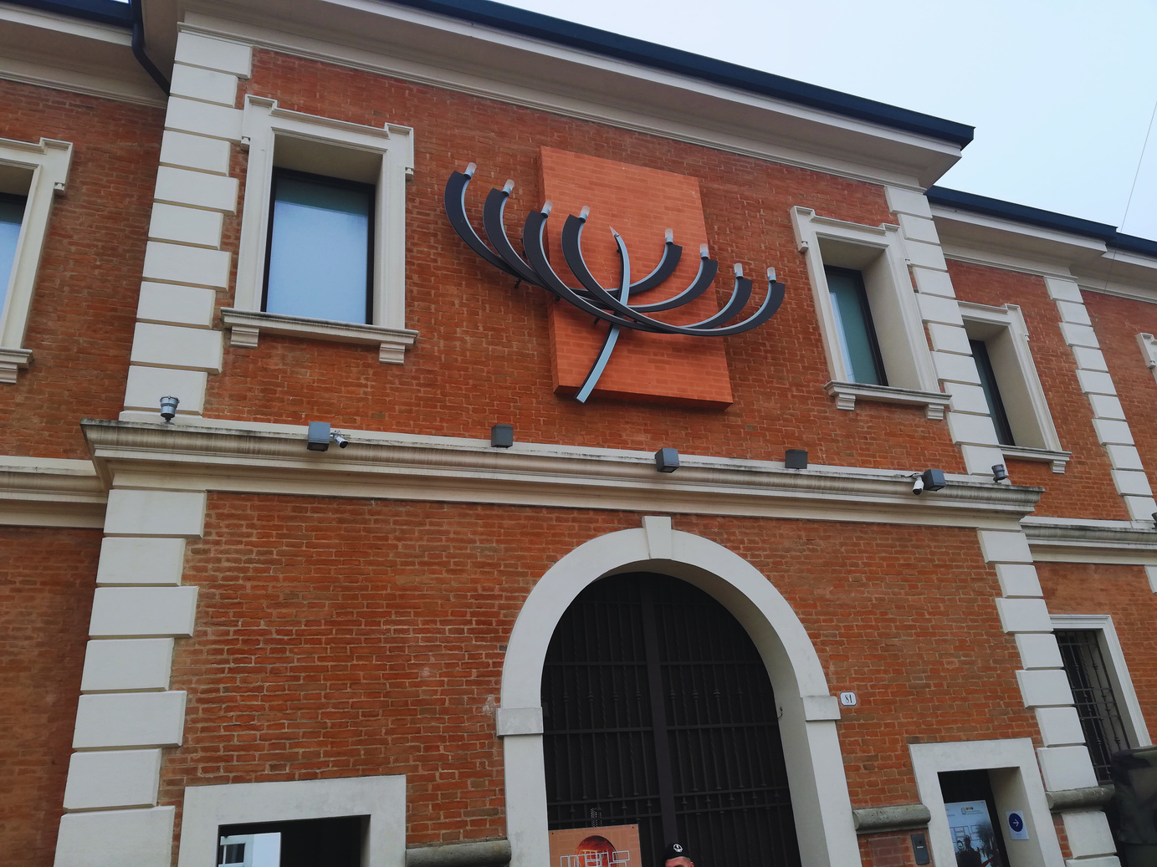
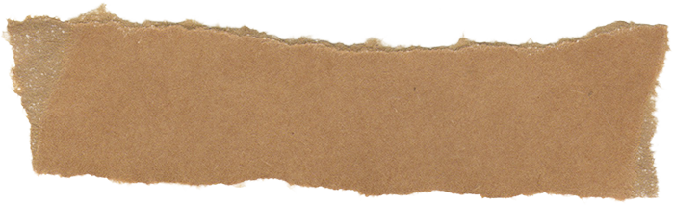
Alla scoperta della storia ebraica
26/10/23 Ferrara
3^B e 3^A

Slide 2


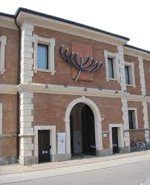
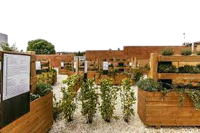
IL MEIS
Il MEIS è il Museo Nazionale dell’Ebraismo Italiano e della Shoah. E’ situato nelle vicinanze del centro storico di Ferrara.
La visita al museo, che era suddiviso su tre piani e varie sale, era guidata da una ragazza che ci ha mostrato la storia della comunità ebraica, dalle origini a metà circa del Novecento.
Ci è stato raccontato che l’edificio è ancora incompleto, verranno realizzati dei lavori di ampliamento e, cosa interessantissima, verrà aperto all’interno della struttura un ristorante kosher, cioè adatto alle tradizioni ebraiche.
La nostra visita è stata offerta gratuitamente dalla fondazione caritro, noi alunni delle terze medie abbiamo creato questa presentazione per recensire il nostro viaggio nella cultura ebraica.

Slide 3
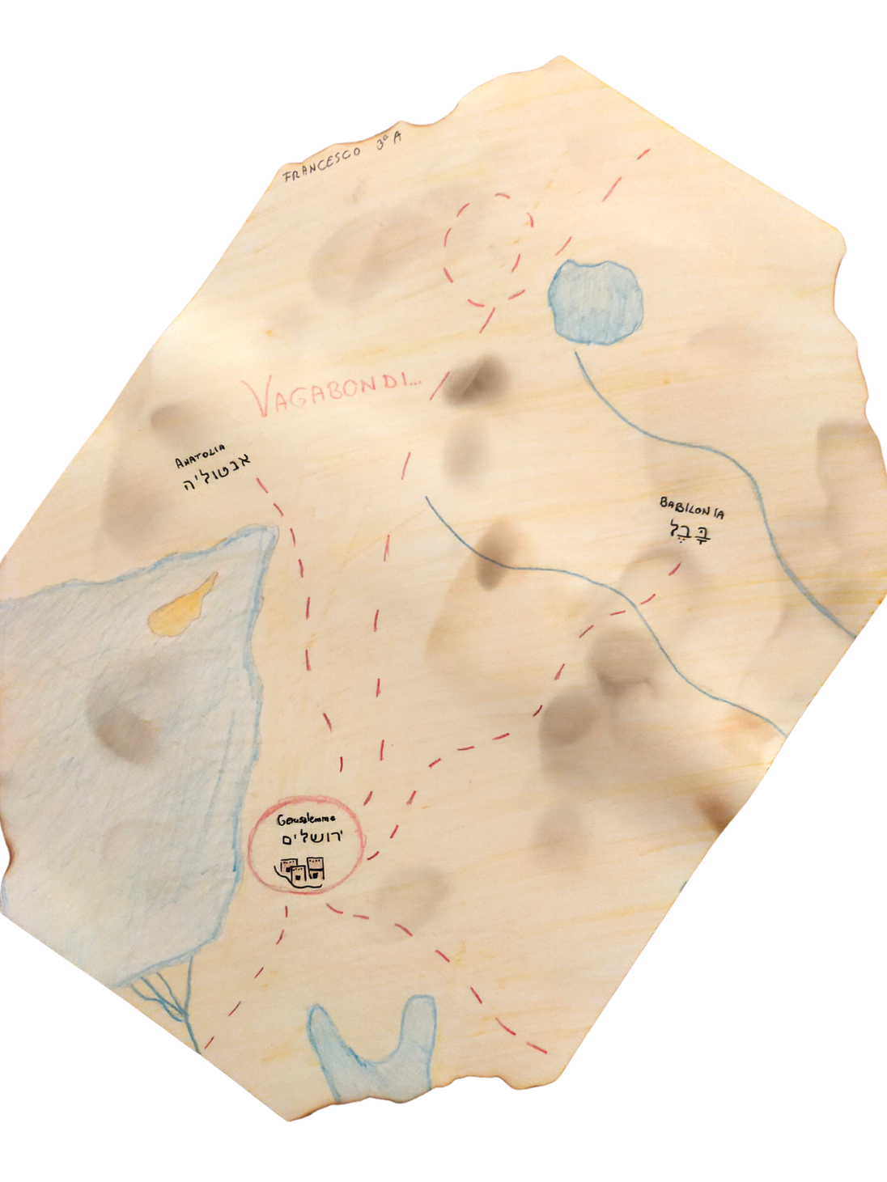
STORIA EBRAICA
La storia del popolo ebraico è sempre stata turbolenta e tempestata da tragedie e diaspore. Proprio per questo non si riconosce una vera e propria identità nazionale. Inoltre gli ebrei sono da sempre soggetti a discriminazioni.

Slide 4
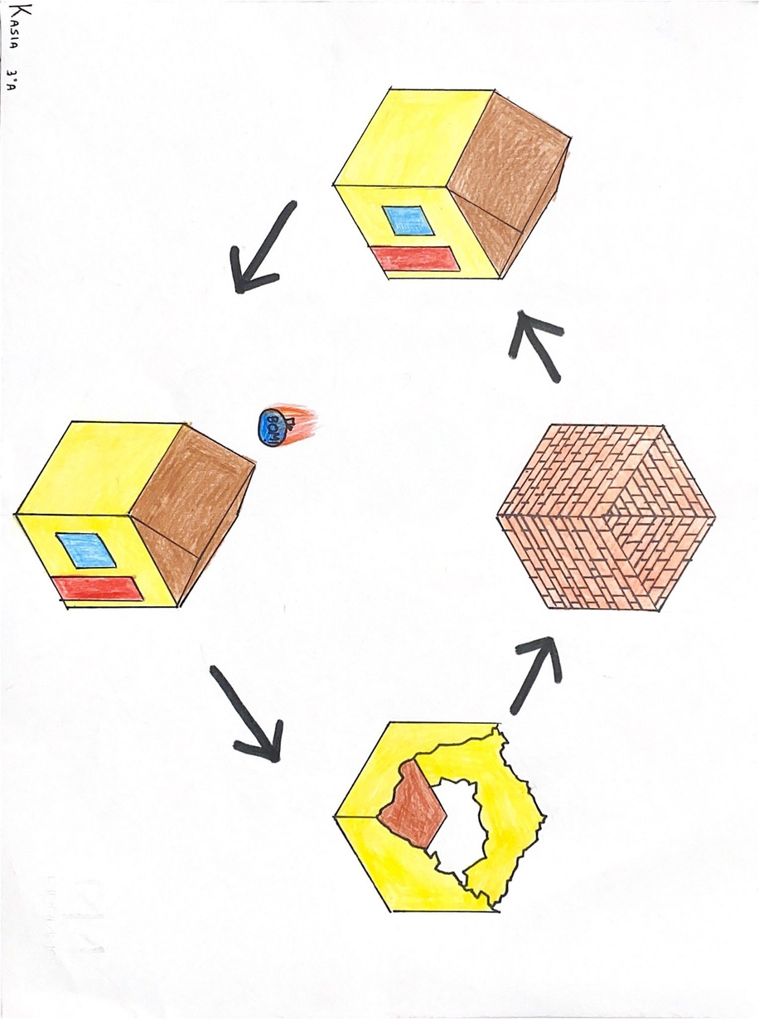
RIFLESSIONE
Immaginate di essere sottratti dalla vostra terra e non poterci tornare mai più. Immaginate di essere trasferiti in ghetti agghiaccianti da popoli ostili. Se vi ribellate venite uccisi. Scappare è impossibile. Immaginate di non poter dire agli altri di vivere nel paese che amate e che sentite vostro. Sareste felici? vi sembrerebbe giusto tutto ciò?
Immaginate non poter professare la vostra religione perché vietata da una legge. Immaginate di dover vivere con la paura di dire la vostra opinione.
DISEGNO DI KASIA PISETTA 3A

Slide 5

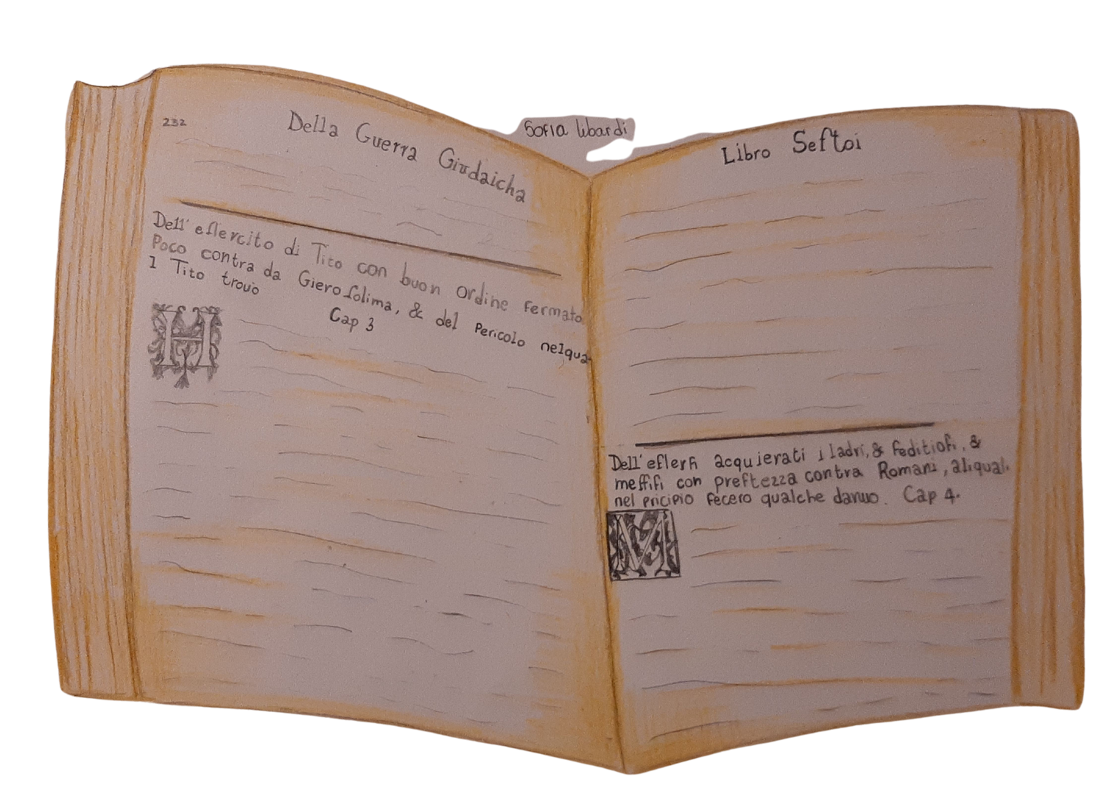

Simboli ebraici-significato
Aron haqodesh
Torah
E’ il documento centrale per la religione ebraica, come la bibbia per i cristiani.
Armadio in cui è costudita la torah.
Menorah
E’ un candelabro che
rappresenta i sette giorni
in cui è stato creato il mondo
DISEGNO DI SOFIA LIBARDI 3^A

Slide 6


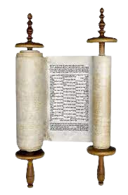
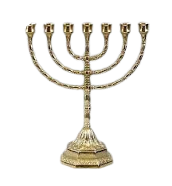
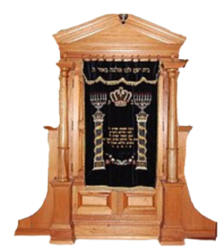


SIMBOLI EBRAICI

Slide 7


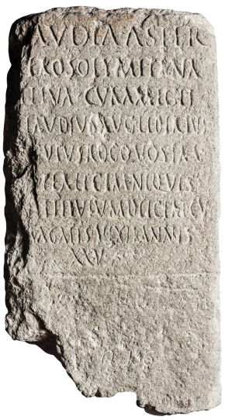
EPITAFFIO DI CLAUDIA ASTER
L’epitaffio è un’iscrizione funebre che ha il compito di ricordare il defunto.
Quello di Claudia Aster è ricordato in modo particolare, perché è uno degli epitaffi più toccante nella storia di tanti prigionieri che vennero presi in Giudea dopo la conquista di Tito, e furono condotti in catene alla volta di Roma. L’epitaffio è dedicato a Ester (Aster è l’adattamento in greco), portata come schiava da Gerusalemme e “acquistata” da un liberto imperiale che, alla sua morte, volle darle una dignitosa sepoltura raccontando la sua storia attraversò una scritta sulla sua lapide.
In questa vicenda mi ha colpita molto il fatto che lei abbia dovuto vivere la maggior parte della sua vita fingendosi qualcun altro.
Immaginate di non poter essere voi stessi, di dovervi nascondere solo per lavostra religione.
Napoli, Museo Archeologico Nazionale (Riproduzione dell’Epitaffio nel percorso Ebrei)

Slide 8
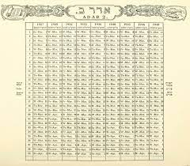
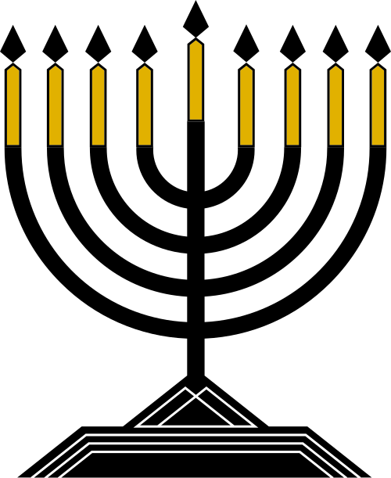
Avanti era volgare - era volgare
aev-ev

Slide 9
Falso avanti cristo e falso dopo cristo aev-ev
Questa terminologia è stata adottata in Occidente da molti studiosi di teologia e religione e da altri settori accademici laici per non specificare il nome di Gesù, dal momento che la datazione sarebbe scorretta, in quanto Gesù sarebbe nato circa due anni prima della data convenzionale 50 e.v. significa 50 anni dopo il convenzionale anno zero dell'era cristiana.

Slide 10
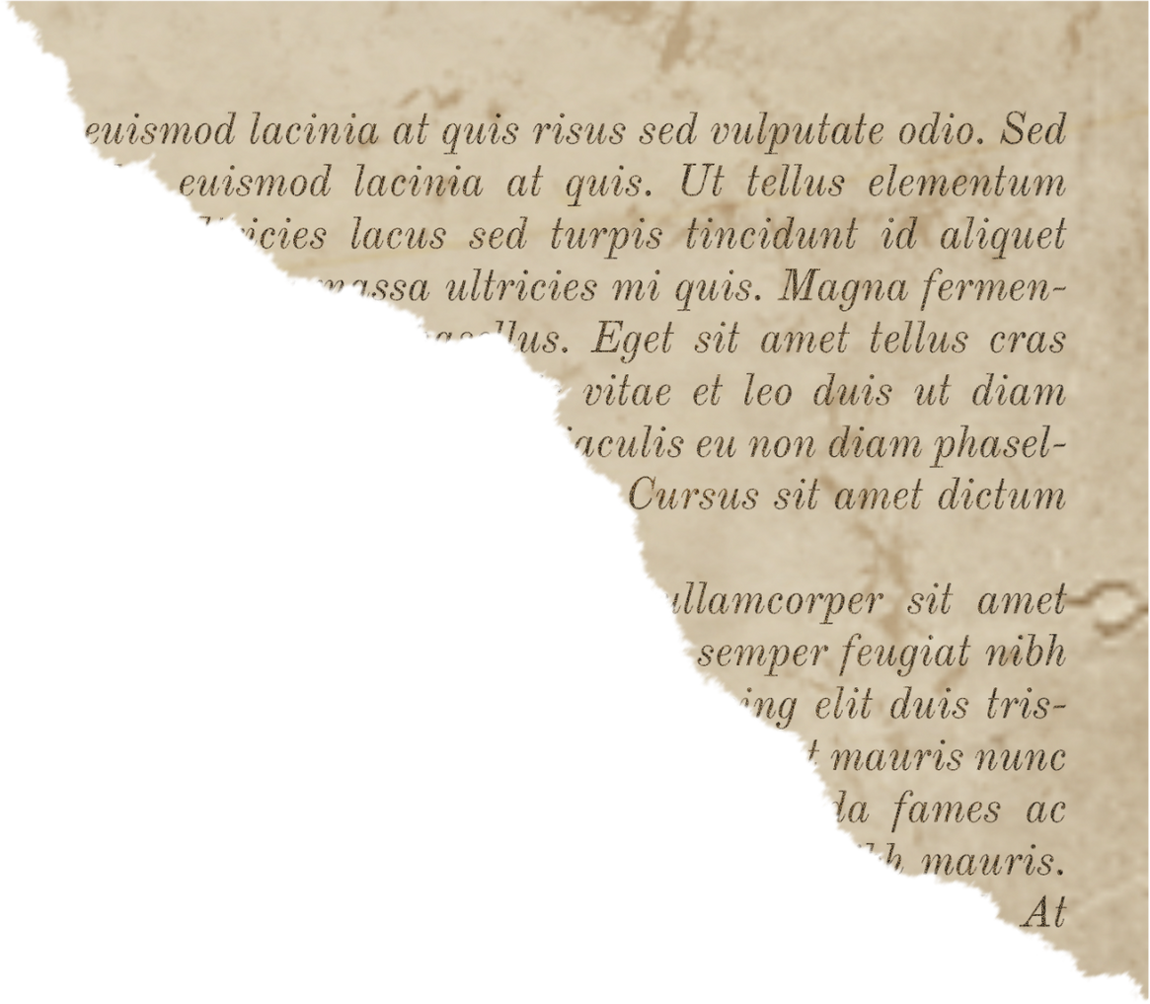
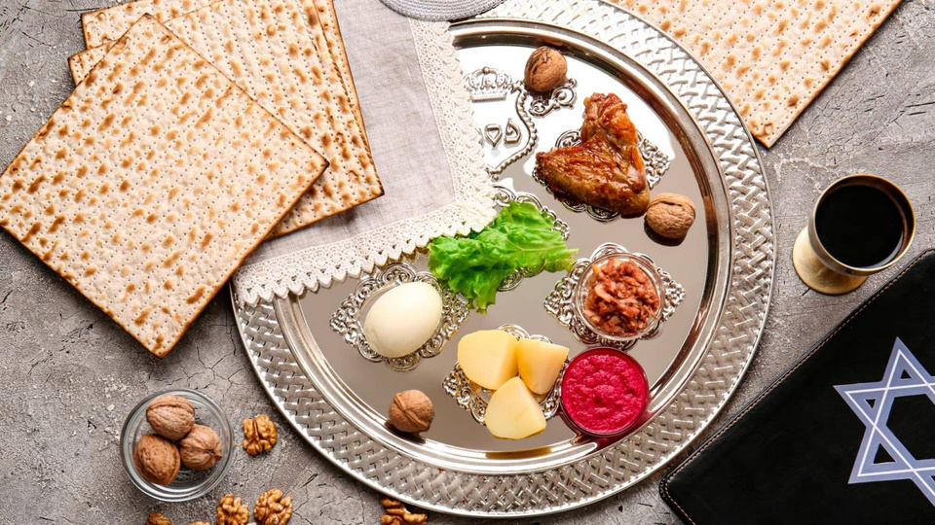
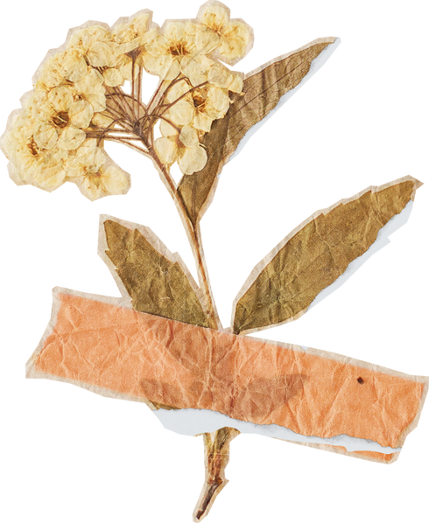
IL CIBO KOSHER
CIBI GENERICI
Nella religione ebraica il cibo è molto importante e presenta regole specifiche: il sangue ad esempio è anima ed è vietato nutrirsene, quindi la carne non deve presentarne tracce. Nei pasti non si possono mescolare carne e latticini insieme. La cucina kosher permette di mangiare solo di animali che hanno lo zoccolo fesso e pesce che ha le squame o pinne facili. Per quanto riguarda le bevande il consumo alcolico è lecito ma viene considerato kosher solo il vino prodotto secondo una lavorazione rispettosa di tutte le norme ebraiche.

Slide 11
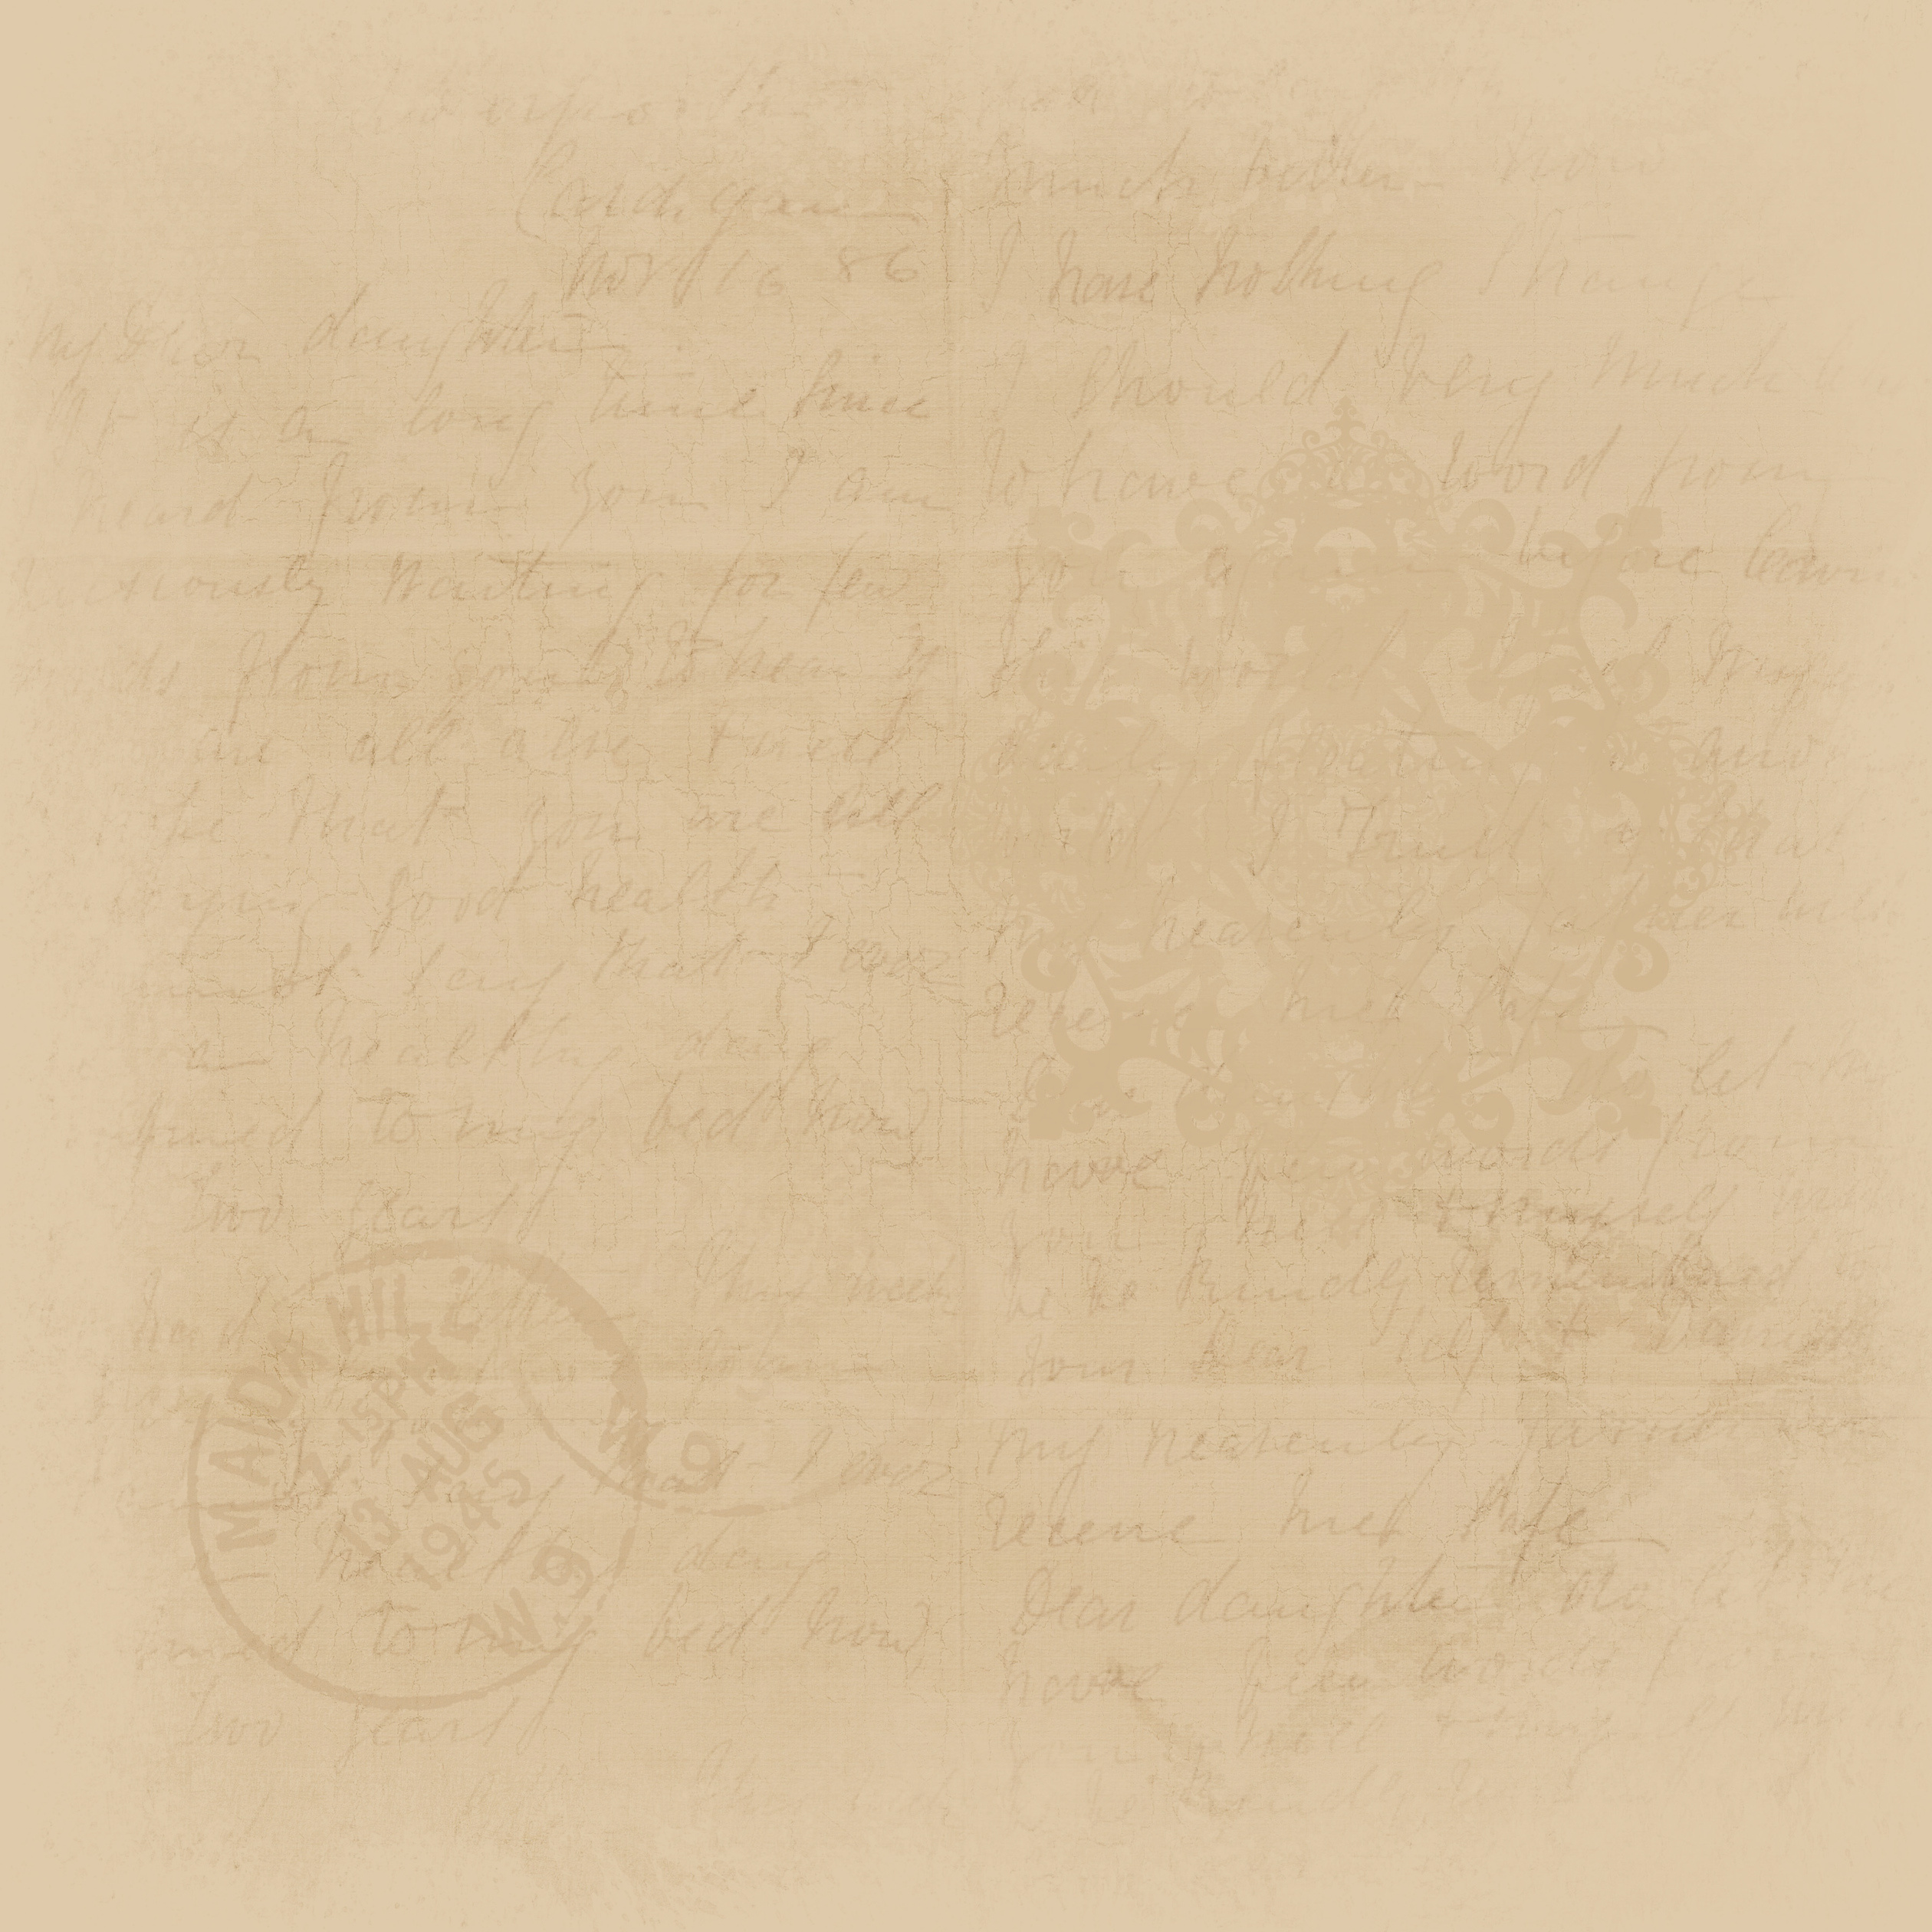
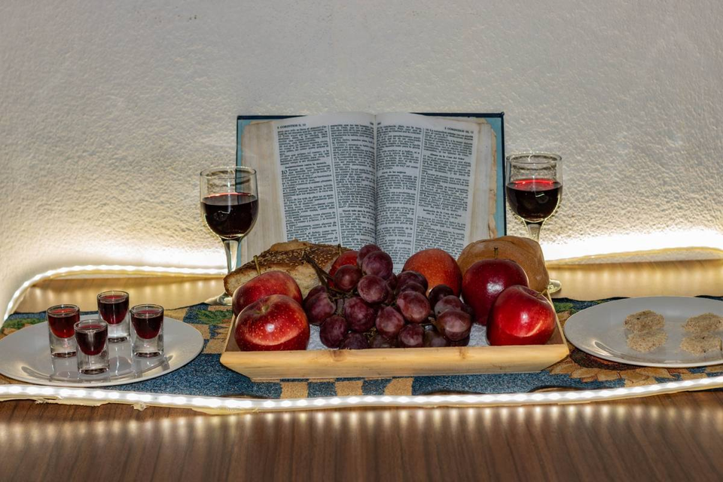

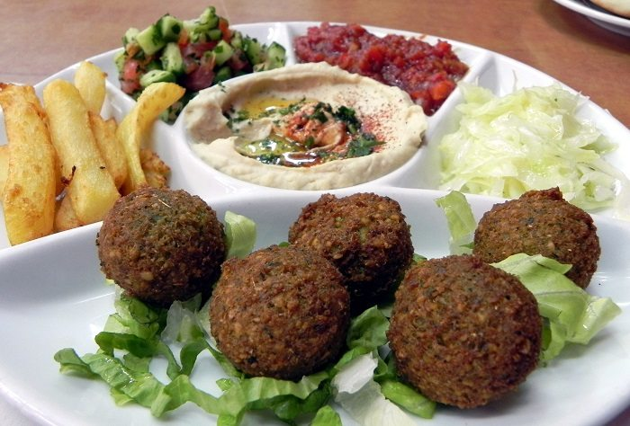

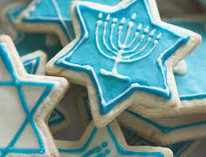
TRADIZIONI EBRAICHE
BEVANDA EBRAICA
BISCOTTI EBRAICI
CIBI TIPICI

Slide 12
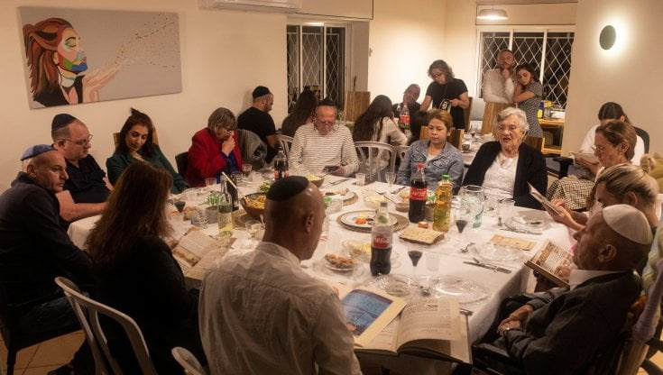
CELEBRAZIONE DELLA PASQUA
Il rito degli ebrei prevede di macellare animali del tutto sani e di privarli subito del loro sangue che non può essere consumato. Per loro era vietato mangiare tutti gli animali definiti impuri. Il periodo di Pasqua viene chiamato “Pesach” ed è vietato possedere e mangiare prodotti lievitati. Al fine della cena viene sistemata sul tavolo la Coppa di Elia. I primogeniti sono tenuti ad osservare un digiuno interrotto soltanto al mezzogiorno della vigilia.

Slide 13
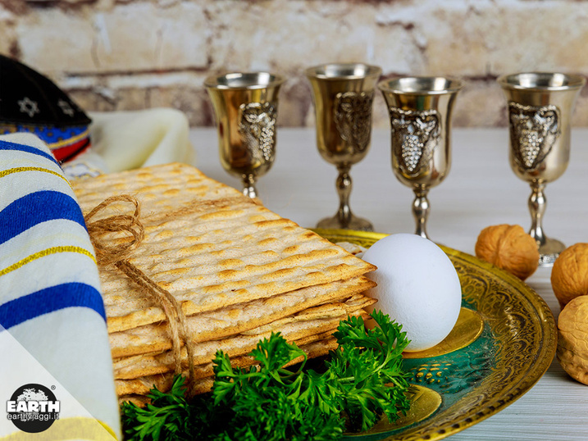
RIFLESSIONE
Abbiamo provato molto interesse per le tradizioni ebraiche. Abbiamo scoperto che gli ebrei nella festività di Pasqua digiunano prima di celebrarla, non credevamo che alla fine della cena sul tavolo, sistemavano questa coppa ma bensì credevamo che mettessero una tunica.

Slide 14


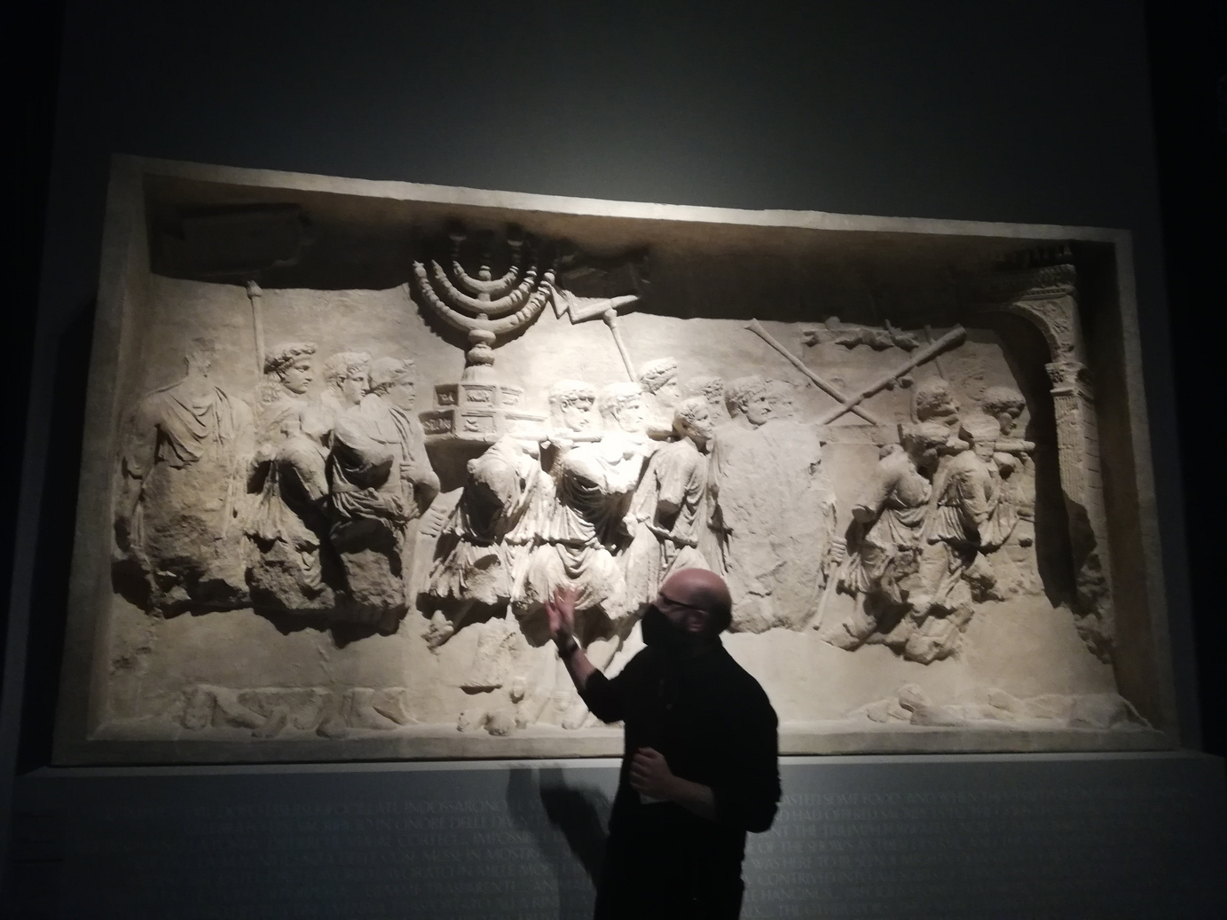


L’ARCO DI TITO
L’arco di Tito è una struttura che è stato costruita dal popolo ebraico dopo la sconfitta della guerra giudaica nel 69'. Vespasiano dichiarò guerra per diventare imperatore. L’arco prima del 1812 era inglobato nelle strutture del convento di Santa Francesca romana (una chiesa) del tempo.

Slide 15
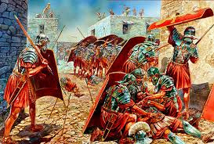


LA GUERRA GIUDAICA
Nel 70 d.C. romani saccheggiarono Gerusalemme e distrussero il tempio e presero il candelabro a sette braccia, le trombe d’argento e insieme al ricco bottino uccisero maggior parte della popolazione.

Slide 16



RIFLESSIONI
L’arco di Tito è stato un modo per confrontarci con la religione ebraica che ci permette di accostare la nostra cristiana.
Il viaggio nel museo ci ha guidati verso un rapporto più aperto non solo con questa cultura ma anche con le altre presenti nel mondo. é stata un’ occasione per ricordare la guerra in Iran sentita così vicina, un confronto con la guerra giudaica.

Slide 17
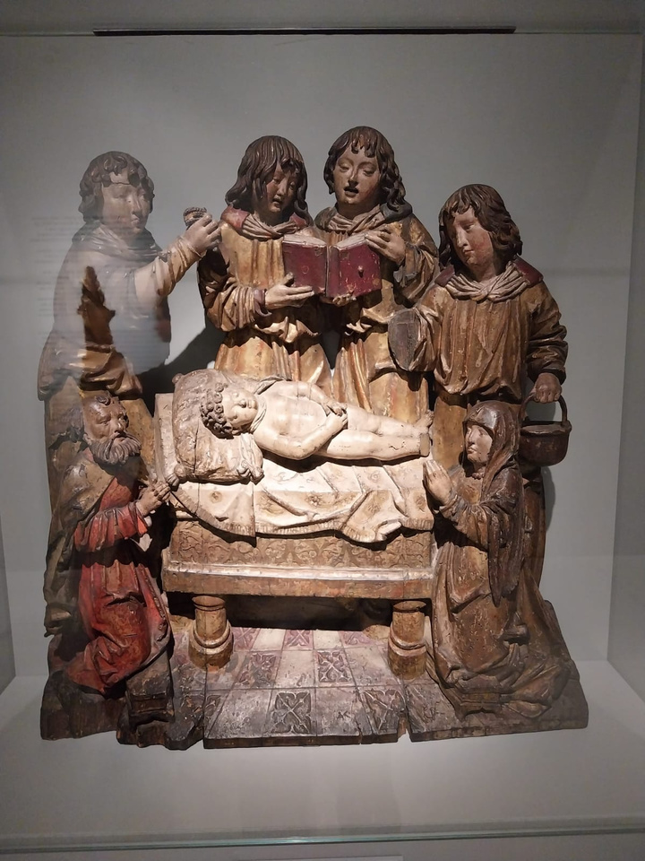
Il Simonino di Trento
In una delle ultime sale visitate ci è stato raccontato un fatto storico triste, avvenuto proprio nella nostra città. Nel 1475, un bambino di due anni che viveva nella città di Trento scomparve e fu successivamente ritrovato morto vicino a una casa abitata da famiglie ebree. Il vescovo dell’epoca sostenne che la sua morte fu dovuta a un “omicidio rituale” in cui gli ebrei raccoglievano il suo sangue per preparare il pane azzimo. I quindici ebrei che si credevano essere coinvolti nel fatto vennero torturati fino alla morte. Alla fine si scoprì che non erano stati loro, perché nella cultura ebraica il sangue è considerato sacro.

Slide 18

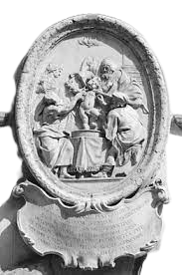
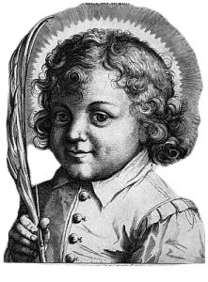

RIFLESSIONI FINALI
La storia di Simonino da Trento ci ha colpiti parecchio, non potevamo credere che potesse essere successa una cosa così tremenda.
Quando ci hanno raccontato questa vicenda siamo rimasti turbati, ma anche un po’ perplessi perché per gli Ebrei il sangue era considerato sacro ed erano stati accusati lo stesso di un crimine tanto atroce. Inoltre Simonine venne venerato fino quasi ai giorni nostri.

Slide 19
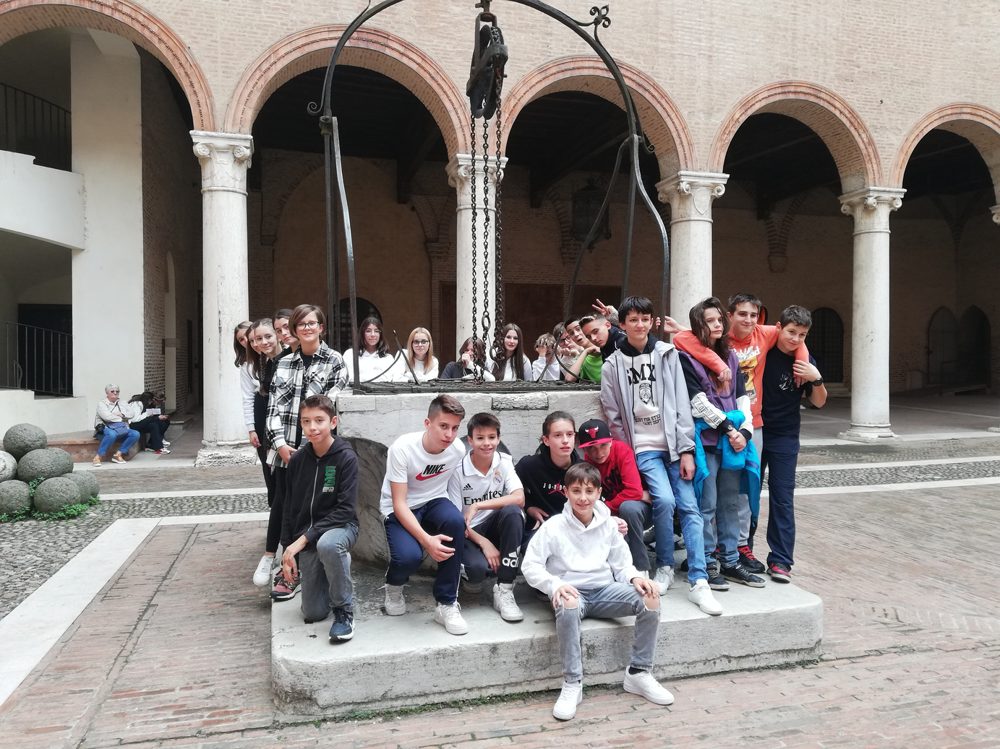
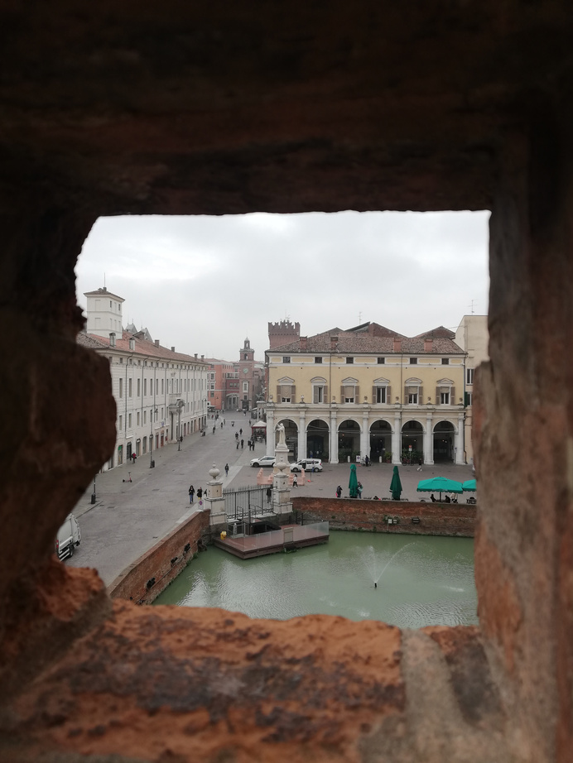
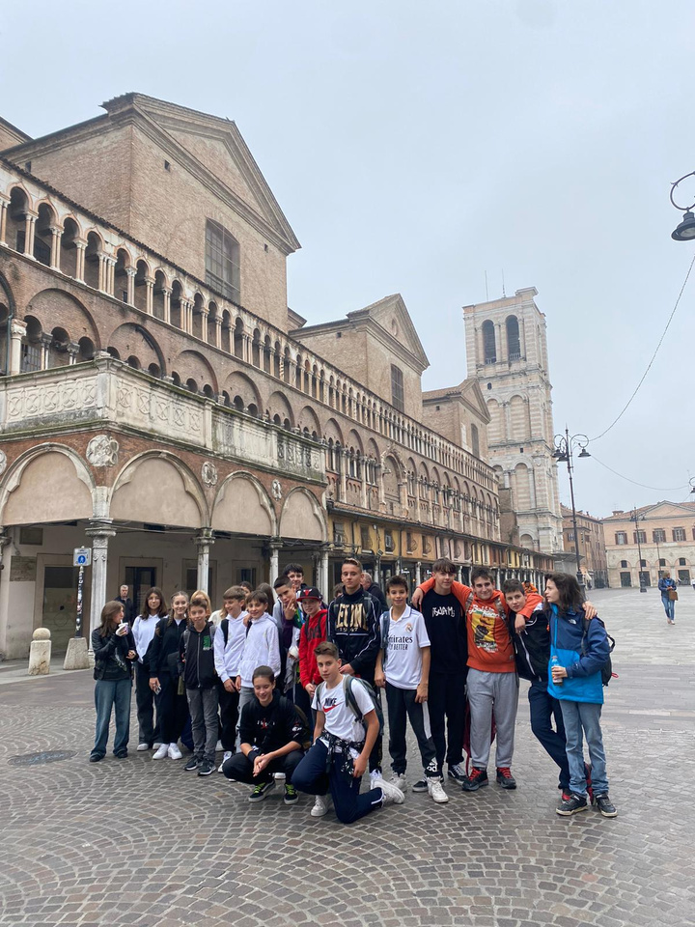
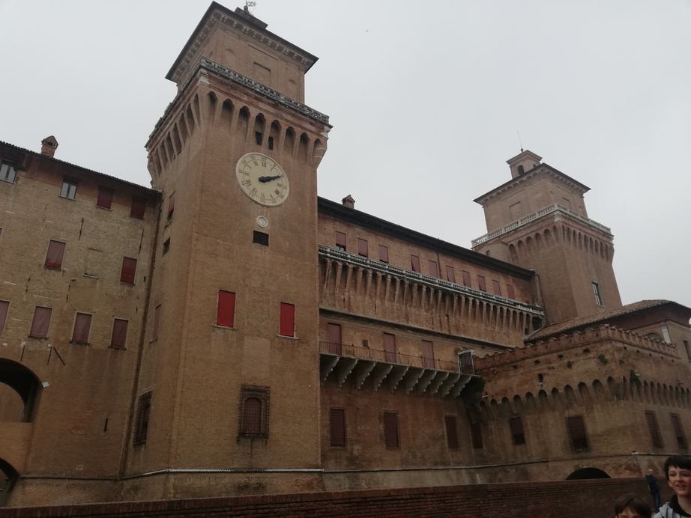
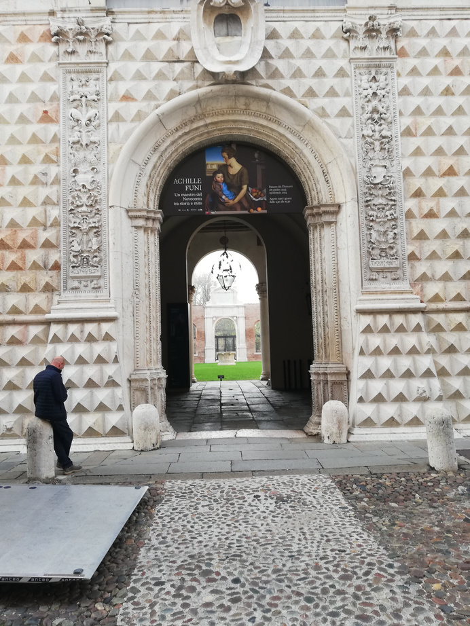
FINE

